Slide 1
LẬP TRÌNH PYTHON
CON ĐƯỜNG TRỞ THÀNH LẬP TRÌNH VIÊN PYTHON CHUYÊN NGHIỆP

Slide 2
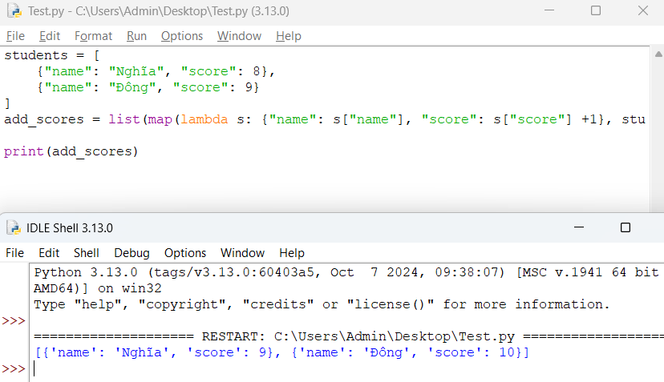

Hàm Lambda (Hàm ẩn danh)
Lambda là một hàm ngắn gọn, không cần đặt tên.
Thường dùng khi ta cần một hàm đơn giản trong một dòng code.
Cú pháp lambda đối số: biểu thức.
Đặc điểm:
Có thể nhận nhiều tham số
Chỉ có một biểu thức tham số duy nhất
Tự động trả về kết quả của biểu thức đó.

Slide 3
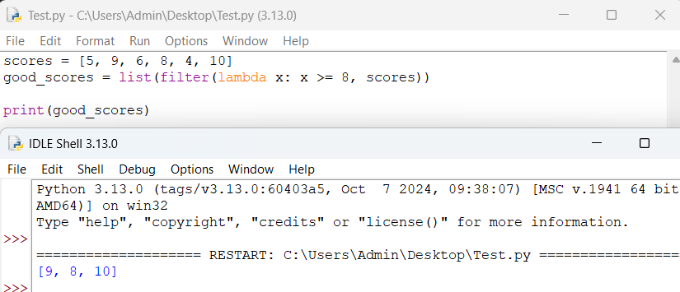
Filter() trong python
Filter dùng để lọc các phần tử trong một danh sách (list, tuple, set). Chỉ giữ lại những phần tử thỏa mãn điều kiện.
Ví dụ:
scores = [5, 9, 6, 8, 4, 10]
excellent_scores = list(filter(lambda x: x >= 8, scores))
Dưới đây là kết quả:5

Slide 4
Bài tập hàm lambda
Bài 1 :Viết một hàm lambda để nhân đôi một số.
Ví dụ: Nhập vào số n = 5
Output: 10
Bài 2 – Lambda nhiều tham số. Mô tả:Viết một lambda để tính tổng của hai số.
Ví dụ: Input: 3, 7
Output: 10
Bài 3 – Lambda với map. Mô tả:Cho danh sách: numbers = [1, 2, 3, 4, 5]
Dùng map và lambda để tính bình phương của mỗi số.
Bài 4 – Lambda với sorted. Mô tả:Cho danh sách học sinh:
students = [("An", 8), ("Binh", 6), ("Chi", 9)]
Dùng sorted và lambda để sắp xếp theo điểm tăng dần.
Output :[('Binh', 6), ('An', 8), ('Chi', 9)]

Slide 5
Bài tập hàm lambda
Bài 5 – Nâng caoMô tả:Cho danh sách sản phẩm:
products = [
{"name": "Apple", "price": 10},
{"name": "Orange", "price": 7},
{"name": "Banana", "price": 5}]
Dùng sorted và lambda để sắp xếp sản phẩm theo giá giảm dần.

Slide 6
Bài tập Filter
Bài 1 – Lọc số lớn hơn một giá trị
Mô tả: Cho danh sách:numbers = [10, 25, 30, 5, 18]
Dùng filter để lấy các số lớn hơn 20.
Kết quả: [25, 30]
Bài 2 – Lọc số chẵn
Mô tả: Cho danh sách:numbers = [1,2,3,4,5,6,7,8]
Dùng filter để lấy các số chẵn.
Kết quả:[2,4,6,8]
Bài 3 – Lọc chuỗi dài
Mô tả: Cho danh sách tên:names = ["An", "Binh", "Chi", "Dong", "Ha"]
Dùng filter để lấy các tên có độ dài lớn hơn 3 ký tự.
Kết quả:["Binh", "Dong"]

Slide 7
Bài tập Filter
Bài 4 – Nâng cao (Dictionary)
Mô tả: Cho danh sách học sinh:
students = [
{"name": "An", "score": 8},
{"name": "Binh", "score": 6},
{"name": "Chi", "score": 9},
{"name": "Dung", "score": 4}
]
Dùng filter để lấy các học sinh có điểm ≥ 7.
Kết quả:[
{"name": "An", "score": 8},
{"name": "Chi", "score": 9}
]

